Slide 1

现代密码学理论与实践
第7章 数字签名

Slide 2
第7章 数字签名
7.1 数字签名概念
7.2 RSA数字签名体制
7.3 ElGamal数字签名体制
7.4 其它数字签名方案
7.5 数字签名标准

Slide 3
7.1 数字签名概念
在政治、军事、外交、商业和日常生活中，人们经常需要对纸质材料进行签名。
签名起到确认、核准、生效和负责任等多种作用。
随着计算机网络技术的发展，电子商务、电子政务和电子金融等系统得到广泛应用，人们需要通过网络信息传输对电子的文件、契约、合同、信件和张单等进行数字签名以替代手写签名。

Slide 4
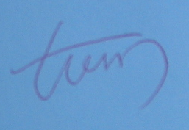
7.1 数字签名概念
签名是证明当事人的身份和数据真实性的一种信息。
在传统的以书面文件为基础的事物处理中，采用书面签名的形式，如手签、手印和印章等。书面签名得到司法部门的支持，具有一定的法律意义

Slide 5
7.1 数字签名概念
在以计算机文件为基础的现代事物处理中，应采用电子形式的签名，即数字签名（digital signature）。
数字签名的目的是提供一种手段，使得一个实体把他的身份与某个信息捆绑在一起。
一个信息的数字签名实际上是一个数，它仅仅依赖于签名者的密钥和被签名的消息。
10011100010100011000
密钥K
sig_{K}

Slide 6


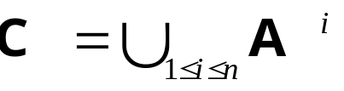

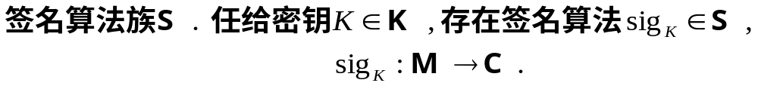
7.1.1 数字签名的基本概念
一个数字签名体制是一个满足以下条件的五元组:
  （1）消息空间:由所有任意长度消息组成的集合
  （2）签名空间: 由所有签名组成的集合。签名长度不超过n。
  （3）密钥空间:
  （4）
  sig_{K}称为签名算法（signing algorithm）

Slide 7
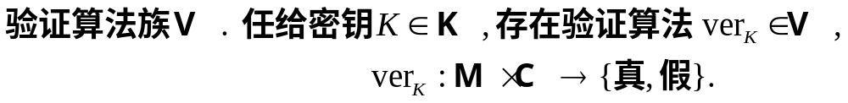
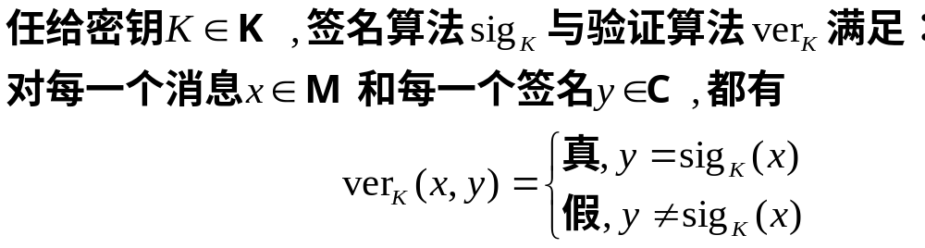
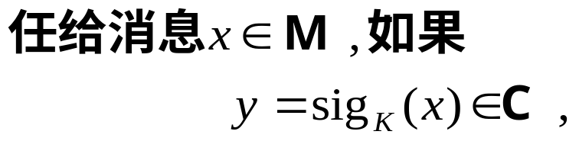
7.1.1 数字签名的基本概念
  （5）
  ver_{K}称为验证算法（verification algorithm）
  则将数据对（x，y）称为消息x的一个数字签名，或直接把y称为消息x的数字签名

Slide 8
7.1.1 数字签名的基本概念
数字签名基本要求
  对每一个密钥K, sig_{K}和ver_{K}应该是多项式时间函数
  ver_{K}是公开的函数, 而sig_{K}是保密的
  给定一个消息x, 除了发送者本人以外, 任何其他人找到满足ver_{K}(x,y)为真的数字签名y,应该是计算上不可行的
  如果攻击者能够找到满足ver_{K}(x,y)的数据对(x,y),而发送者事先又没有对x签名,则称y是伪造(forgery)的数字签名。
数字签名算法必须满足的条件
  签名者事后不能否认自己的签名；
  其他人不能伪造签名；
  当通信双方为签名真伪发生争执时, 可以由第三方解决争端

Slide 9
7.1.1 数字签名的基本概念
手写签名与数字签名的区别
  手写签名是所签文件的物理组成部分，数字签名必须与所签文件捆绑在一起。
  手写签名通过与标准签名进行比较或检查笔迹来验证，数字签名是通过验证算法来验证。手写签名容易伪造，好的数字签名算法应该使伪造签名十分困难。
  手写签名不易复制。数字签名是一个二进制串，容易复制。所以必须防止数字签名重复使用。

Slide 10
7.1.1 数字签名的基本概念
签名算法进行分类
  按应用目的
    普通数字签名
    特殊目的数字签名: 不可否认数字签名、盲签名、群签名等
  按验证方法
    在验证时需要输入被签名信息
    在验证时自动恢复被签名信息
  按签名时是否使用随机数
    分成确定性数字签名
    随机数字签名

Slide 11
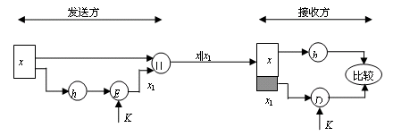
7.1.2 数字签名的基本构造方法
利用Hash函数和加密算法可以构造有效的数字签名方案。
基于Hash函数和单钥密码算法构造数字签名
具有什么安全隐患

Slide 12
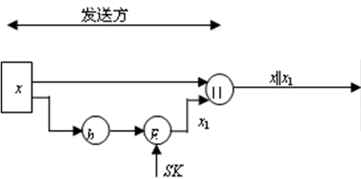
7.1.2 数字签名的基本构造方法
基于Hash函数和公钥密码算法构造数字签名

Slide 13
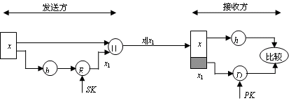
7.1.2 数字签名的基本构造方法
基于Hash函数和公钥密码算法构造数字签名
可否认？

Slide 14
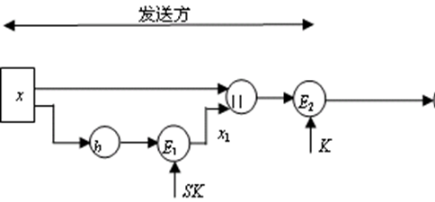
7.1.2 数字签名的基本构造方法
具有保密作用的数字签名
  公钥密码体制：SK是发送方的私钥，PK是发送方的公钥， E₁和D₁分别是加密算法与解密算法。
  单钥密码体制密钥：K是双方公用密钥，E₂和D₂分别是对应的加密算法和解密算法。

Slide 15
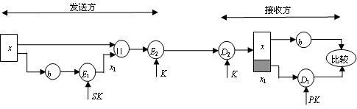
7.1.2 数字签名的基本构造方法
具有保密作用的数字签名
  公钥密码体制：SK是发送方的私钥，PK是发送方的公钥， E₁和D₁分别是加密算法与解密算法。
  单钥密码体制密钥：K是双方公用密钥，E₂和D₂分别是对应的加密算法和解密算法。

Slide 16
7.1.3 数字签名的安全需求
数字签名的攻击模型
  唯密钥攻击（key−only attack）
  攻击者E拥有签名者A的公钥K，因而能够计算验证函数ver_{K}。
  已知消息攻击（known message attack）
  攻击者E拥有一系列以前由签名者A所签名的消息。即E具有数据对（x_{i}，y_{i}），其中x_{i}是消息，y_{i}=sig_{K} (x_{i})是A对x_{i}的签名（i=1, 2, …）。
  选择消息攻击（chosen message attack）
  攻击者E可以选择一些消息请求签名者A签名。即E选择消息x_{i}，并将x_{i}发送给签名者A，请求A对x_{i}签名。A计算y_{i}=sig_{K}(x_{i})，并将y_{i}发给E。所以，E具有A的有效数字签名（x_{i}，y_{i}）（i=1, 2, …）。

Slide 17
7.1.3 数字签名的安全需求
攻击者对数字签名系统的攻击目的
  完全破译（total break）
  攻击者E能确定签名者A的私钥K，因而能够计算签名函数sig_{K}，可以对任何消息产生有效的签名。
  选择性伪造（selective forgery）
  攻击者E能以某一个不可忽略的概率对另外某个人选定的消息产生一个有效的签名。也就是说，如果给E选定一个消息x，那么他能以一个正的概率找到x的签名y=sig_{K}(x)，并且签名者A以前未对x签名。
  存在性伪造（existential forgery）
  攻击者E至少能够为一个消息产生一个有效的签名。也就是说，E可能生成一个数据对（x，y），其中x是消息，y=sig_{K}(x)。签名者A以前未对x签名。

Slide 18
第7章 数字签名
7.1 数字签名概念
7.2 RSA数字签名体制
7.3 ElGamal数字签名体制
7.4 其它数字签名方案
7.5 数字签名标准

Slide 19
7.2 RSA数字签名体制
利用RSA加密算法构造的数字签名称为RAS数字签名体制。
7.2.1 RSA算法描述
1．密钥生成算法
  选取两个大素数p，q，计算
  n=p×q，ϕ(n)=( p −1) ×( q −1)。
  任选整数e，满足：
  0< e <ϕ(n)，且gcd(e ,ϕ(n))=1。
  用扩展Euclidean算法求e模ϕ(n)的逆d，即
  e×d=1 mod ϕ(n)。
  签名者的公钥: { n，e}，私钥:{ p，q，d}。
试设计签名算法

Slide 20
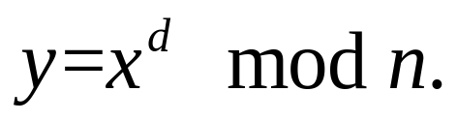
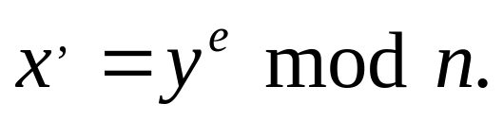
7.2.1 RSA算法描述
2．签名算法
  设消息为x，则x的RAS签名是
3．验证算法
当接收方收到签名（x，y）后，计算
如果x= x’，则y是x的RAS签名。

Slide 21
7.2.2 RSA数字签名的安全性
1．一般攻击
  攻击方法: 设n与e为用户A的公钥，攻击者首先随意选择一个数据y，并用A的公钥计算
x=y^{e} mod n，
于是可以伪造A的一个RSA数字签名（x，y）。
是否有效
因为 x^{d} =(y^{e})^{d} =y^{ed} =y mod n，
所以用户A对x的RSA数字签名是y。
  这种攻击实际上成功的概率是不高的
  因为对于选择的数据y，得到的x=y^{e} mod n具有正确语义的概率是很低的。
  抵抗措施
    仔细设计数据格式
    对数据的Hash值进行签名

Slide 22
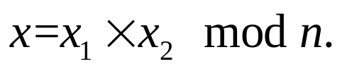
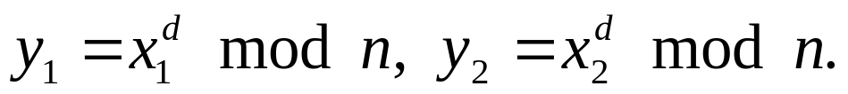
7.2.2 RSA数字签名的安全性
2．选择消息攻击
  攻击方法: 假设攻击者E想伪造消息x的签名，他容易找到两个数据x₁和x₂，使得
攻击者E设法让用户A分别对x₁和x₂ 进行签名，得到
然后E可以计算
  于是攻击者E得到了用户A对消息x的RSA数字签名y
  抵抗措施
    用户不要轻易地对其他人提供的随机数据进行签名
    对数据的Hash值进行签名
(为什么)

Slide 23

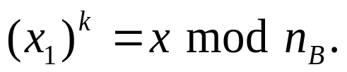
7.2.2 RSA数字签名的安全性
3．对先加密后签名方案的攻击
  攻击方法
  假设签名者A采用先加密后签名的方案把消息x发送给接收者B ,则他先用B的公开密钥e_{B}对x加密, 然后用自己的私钥d_{A}签名.设A的模数为n_{A},B的模数为n_{B}.于是A发送给B的数据为:
  如果B是不诚实的,那么B可能伪造A的签名.例如,假设B想抵赖收到A发的消息x, 慌称收到的是x₁.因为n_{B}是B的模数,所以B知道n_{B}的分解,于是能够计算模n_{B}的离散对数.即他能找到k满足:
  然后，B再公布他的新公开密钥为ke_{B}。现在B宣布他收到的消息是x₁，而不是x。
  由于下式成立，所以A无法争辩。

Slide 24
7.2.2 RSA数字签名的安全性
3．对先加密后签名方案的攻击
  抵抗措施
    签名者A应当在发送的数据中加入时间戳，从而可证明是用公开密钥e_{B}对x加密，而不是用新公开密钥ke_{B}对x₁加密。
    对数据的Hash值进行签名。
为什么
综上所述，对于RSA数字签名系统，必须采取如下安全措施：
  不直接对消息进行签名，而应该对消息的Hash值进行签名。
  要采用先签名后加密的方式，而不要采用先加密后签名的方式。

Slide 25
第7章 数字签名
7.1 数字签名概念
7.2 RSA数字签名体制
7.3 ElGamal数字签名体制
7.4 其它数字签名方案
7.5 数字签名标准

Slide 26
7.3 ElGamal数字签名体制
  在1985年，ElGamal T. 提出了一个基于离散对数问题的数字签名体制，通常称为ElGamal数字签名体制。
  ElGamal签名体制的安全性主要是基于有限域上离散对数问题的难解性。

Slide 27
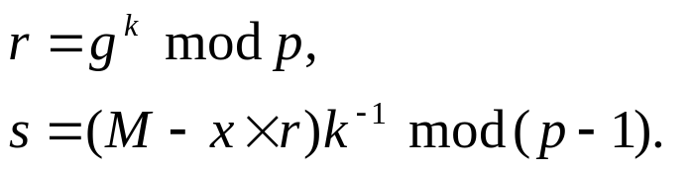
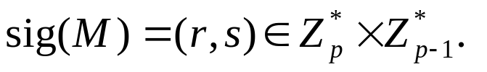
7.3.1 ElGamal签名算法描述
1．参数生成算法
  选取一个大素数p，g∈Z_{p}*是一个本原元，p和g是系统公开参数。
  任选整数x，满足：1≤x≤p−2。计算
    y=g^{x} mod p.
    签名者的公钥为y，私钥为x。
2．签名算法
  设M∈Z_{p}*为待签名的消息。签名者随机选择一个秘密整数k，1≤k≤p−2，计算
签名者对M的ElGamal签名为:
签名者将数据(M,(r,s))发送给接收者。

Slide 28
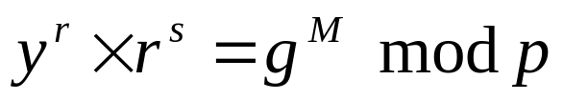
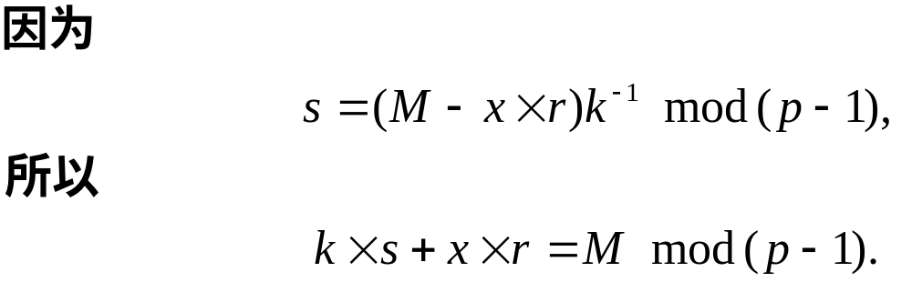
7.3.1 ElGamal签名算法描述
3．验证算法
  接收方收到签名(M, (r,s)) 后，验证
是否成立，如果等号成立，则确认(r, s)是M的有效签名。
有效性证明
  因此，如果（r，s）是M的正确签名，则一定有

Slide 29
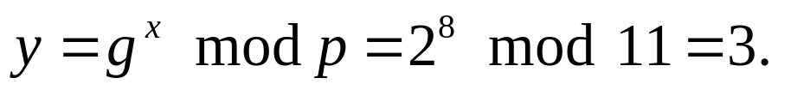
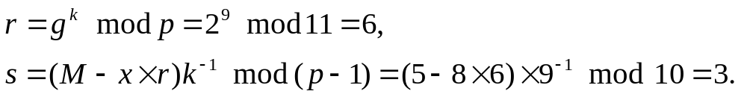

7.3.1 ElGamal签名算法描述
ElGamal数字签名是一个随机的数字签名体制
例7.1 设p=11，g=2是Z₁₁*的本原元。选取私钥为x=8，
  计算公钥
  设签名者A要对消息M=5进行签名。签名者A首先秘密选取一个整数k=9，计算
  签名者A对M=5的ElGamal签名为（6, 3）。
  接收者B可以对消息M=5的签名（6, 3）进行验证。因为

Slide 30
7.3.2 ElGamal数字签名的安全性
ElGamal数字签名算法的实现
  需要作一次模指数运算
  一次扩展Euclidean算法运算（求随机数k的逆元）
  二次模乘运算
  是一个随机的数字签名体制
ElGamal数字签名体制的参数p
  p的选择与在Z_{p}*中计算离散对数的算法有直接关系。从目前的计算水平来看，p至少应该是二进制512位的素数，从长期安全性考虑，应使用1024位或更长的素数。
  p−1最好有大的素因子
  私钥x最好是Z_{p}*的素数阶子群的生成元。

Slide 31
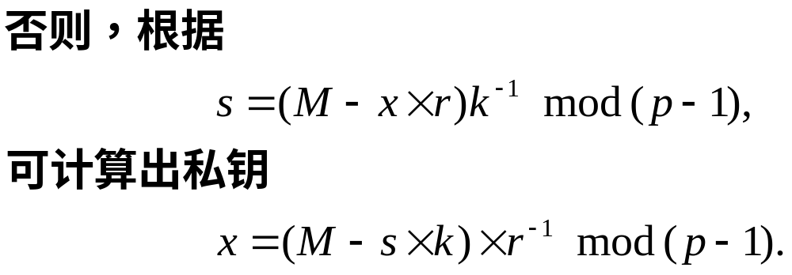
7.3.2 ElGamal数字签名的安全性
使用ElGamal数字签名方案的安全措施
  (1) 不要泄露随机数k
  (2) 不要使用同一个随机数k给两个不同的消息签名
  设（r，s）是消息M的签名，（u，v）是消息W的签名，使用的是同一个随机数k，则可求出私钥。
为什么

Slide 32
7.3.3 ElGamal签名体制的变形
ElGamal数字签名算法有多种变形
  设大素数p是模数，g是一个模p的本原元，x为签名者的私钥，k为随机数，m为待签名的消息，（r，s）是对M的签名。签名值的分量r=g^{k} mod p, 分量s由签名算法确定。ElGamal数字签名各种变形的签名算法和验证算法见下表。

Slide 33
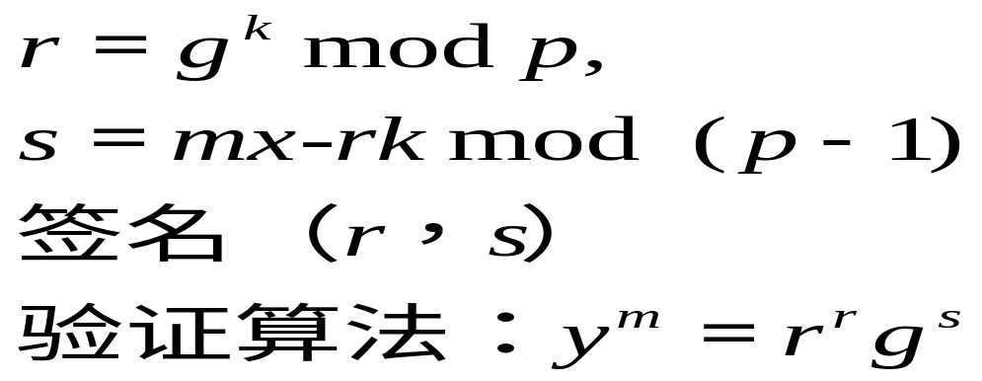
7.3.3 ElGamal签名体制的变形
ElGamal数字签名算法有多种变形
试证明签名算法的正确性
设p=19，g=13是Z₁₉*的本原元。选取私钥为x=10，试计算公钥，对m=15进行签名，取随机数k=11，求签名？

Slide 34
第7章 数字签名
7.1 数字签名概念
7.2 RSA数字签名体制
7.3 ElGamal数字签名体制
7.4 其它数字签名方案
7.5 数字签名标准

Slide 35
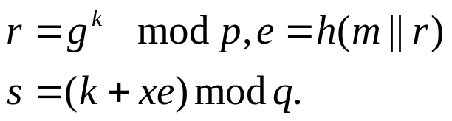

7.4.1 Schnorr数字签名
1．参数生成算法
  选取一个大素数p，q，g∈Z_{p}*是一个本原元，p、q和g是系统公开参数。
  任选整数x，满足：1≤x≤q−1。计算
    y=g^{x} mod p.
    签名者的公钥为y，私钥为x。
2．签名算法
  设M∈Z_{p}*为待签名的消息。签名者随机选择一个秘密整数k，1≤k≤p−1，计算
签名者对M的Schnorr签名为:
签名者将数据(m,(e,s))发送给接收者。

Slide 36
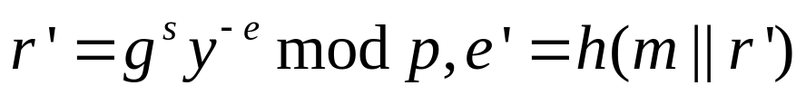
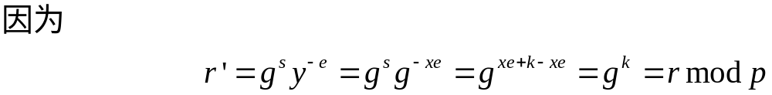
7.4.1 Schnorr数字签名
3．验证算法
  接收方收到签名(m, (e,s)) 后，计算
验证e=e’是否成立，如果等号成立，则确认(e, s)是m的有效签名。
有效性证明
Schnorr签名可以看做是ElGamal签名的一个变体，但其
签名的长度比ElGamal签名的长度小很多。

Slide 37
7.4.2 盲签名
对于前面介绍的数字签名，签名者知道所签名的消息。但在数字现金、电子投票等应用领域，要求签名者不能知道所签名的消息。
签名者对所签署消息和对消息的签名都不可见的数字签名称为盲签名（blind signature）
考虑盲签名在电子货币中的应用，例如顾客A得到银行B对钱款m的盲签名后，自己算出银行的真正签名S_{B}(m)。在支付时提交出m和S_{B}(m)，银行能验证S_{B}(m)是否为m的合法签名，但不知道这是谁的一笔消费。从而使A保持匿名状态，即消费行为不受到监控。

Slide 38

7.4.2 盲签名
盲签名过程
  A是消息m的拥有者, 称为求签名者
  B称为签名者
  盲签名需要两个基本构件：
    1) 求签名者A知道的盲化函数f 及脱盲函数g。f与g必须满足：
    g(S_{B}(f(m)))=S_{B}(m)。
    2)签名者B的数字签名方案S_{B}。

Slide 39
7.4.2 Chaum盲签名
Chaum提出的盲签名方案是基于RSA公钥密码系统的
(1) 密钥生成:
选取素数p、q，令n_{B}=p×q，1<b_{B}<ϕ(n_{B})且gcd(b_{B}, n_{B})=1，随机选取1<a_{B}<ϕ(n_{B})使得a_{B}×b_{B}≡1 mod ϕ (n_{B})。
签名者B的公钥是（n_{B}，b_{B}），私钥是a_{B}。

Slide 40



7.4.2 Chaum盲签名
(2)盲签名协议：设需签名的消息为m
(3)盲签名验证算法

Slide 41
第7章 数字签名
7.1 数字签名概念
7.2 RSA数字签名体制
7.3 ElGamal数字签名体制
7.4 其它数字签名方案
7.5 数字签名标准

Slide 42
7.5.1 美国数字签名标准
数字签名标准（DSS: Digital Signature Standard）由美国国家标准技术研究所（NIST）提出，并成为美国联邦信息处理标准（FIPS PUB186），这标志着数字签名已得到政府的支持。DSS使用的签名算法称为数字签名算法（DSA: Digital Signature Algorithm）。随后，美国政府将RSA和椭圆曲线密码引入数字签名标准DSS，进一步丰富了DSS的算法。目前，DSS的应用已十分广泛，并被多个国际标准化组织采纳作为标准。美国的一些州已经通过相关法律，正式承认数字签名的法律意义。这是数字签名得到法律支持的重要标志。

Slide 43
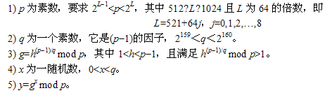
7.5.1 美国数字签名标准
(1) 算法参数: DSA使用的参数如下
  p，q，g是公开参数，可为一组用户公用
  x和y分别为一个签名者的私钥和公钥，私钥x用于产生签名，必须保密
  所有这些参数可在一定时间内固定

Slide 44
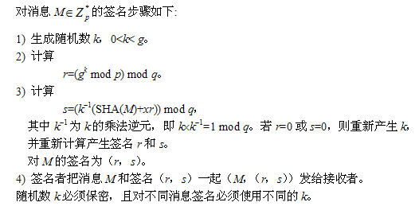
7.5.1 美国数字签名标准
(2) 签名算法：设SHA是一个安全hash函数

Slide 45
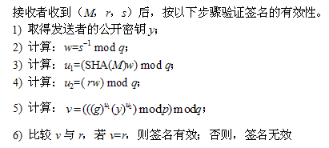
7.5.1 美国数字签名标准
(3) 验证算法
DSS签名的有效性

Slide 46
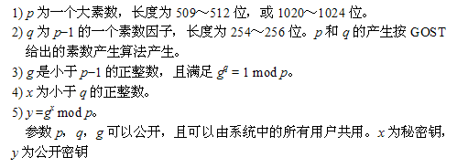
7.5.2 俄罗斯数字签名标准
1994年俄罗斯颁布了自己的数字签名标准（GOST），1995年启用，官方称为GOST R34.10−94。GOST算法使用的单向Hash函数H(x)是在分组密码算法GOSY 78147.89基础上建立的
(1) 算法参数: DSA使用的参数如下

Slide 47
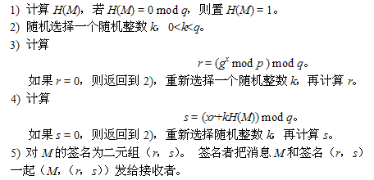
7.5.2 俄罗斯数字签名标准
(2) 签名算法：设要签名的消息为M，签名过程如下
k

Slide 48
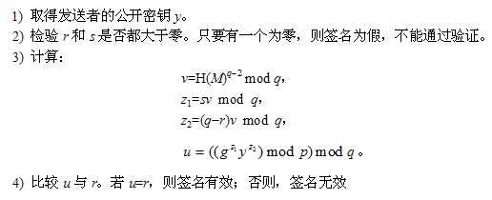

7.5.2 俄罗斯数字签名标准
(3) 验证算法：接收者收到（M，r，s）后，按以下步骤验证签名的有效性
作业：试证明GOST签名的有效性。

